Slide 1

普通物理B
主讲：施沈阳 博士 副教授
电话：13777450040 办公室：3S404-1
hzshishenyang@sina.com

Slide 2
主要内容
力学：第1-3章
热学：第4-5章
电磁学：第6-8章
振动与波：第9-10章
波动光学：第11章
公共邮箱：phyclass1@sina.com 密码：phy123456
课程要求
课前要预习!
总评成绩=出勤20%+作业20%+期末考试60%

Slide 3

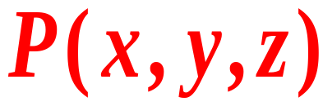













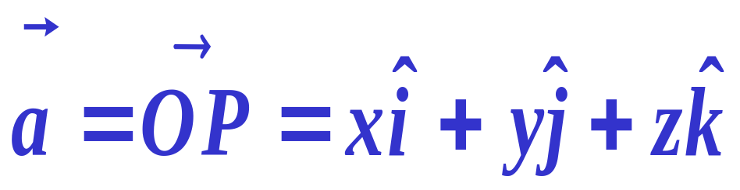
矢量及其运算

Slide 4
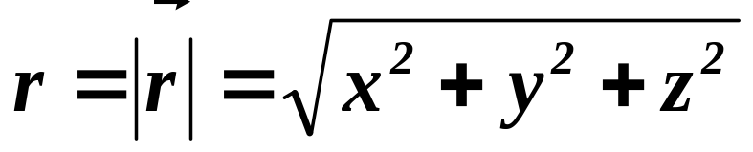
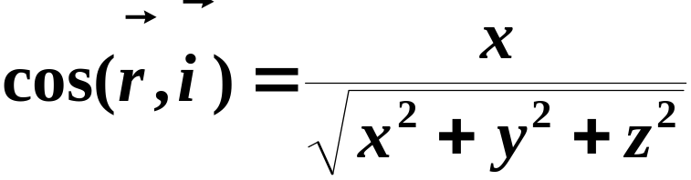
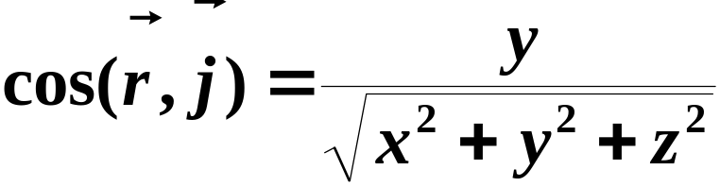
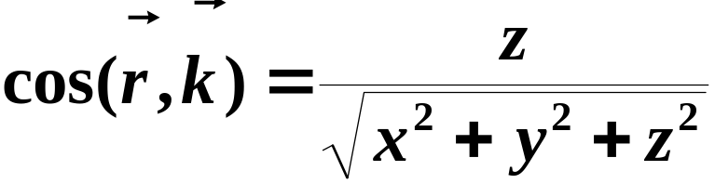
矢量的大小:
矢量的方向:

Slide 5




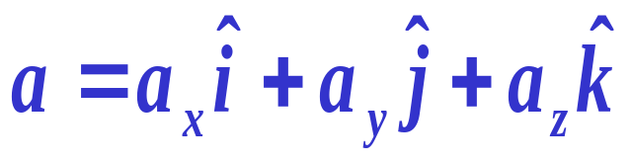
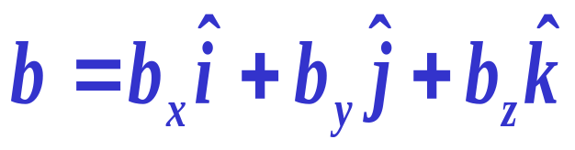
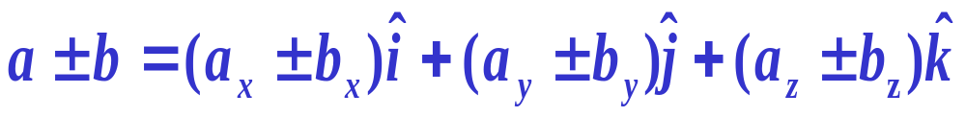
矢量的加法和减法

Slide 6



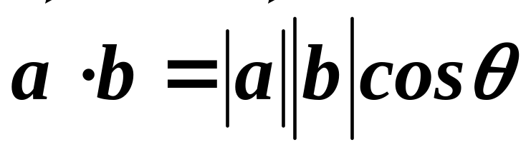
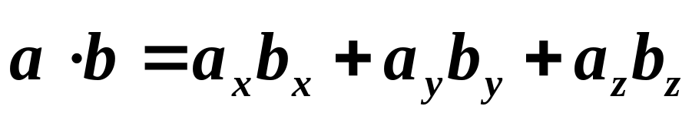

矢量的乘法运算

Slide 7

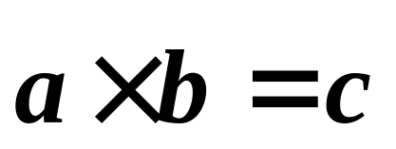


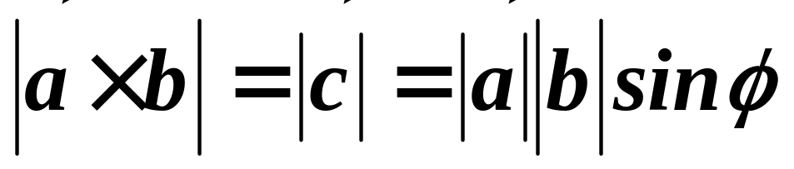



o

Slide 8
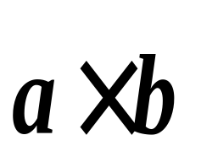




Slide 9

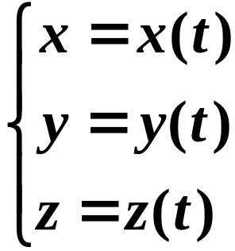


坐标系——量化的参照系
直角坐标系

Slide 10
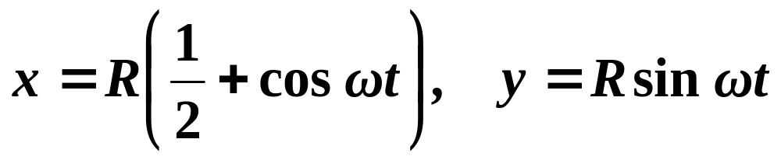
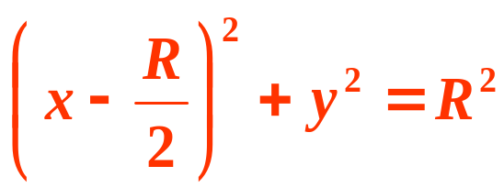
例题[1] 已知质点的运动方程为
其中 R 及ω 为常量，求质点的轨道
从运动方程中消取时间 t 得
轨道正交坐标方程

Slide 11








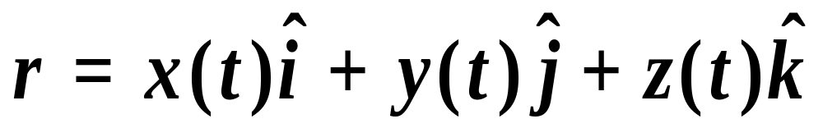
位置矢量——原点O指向质点位置P的矢量
y方向单位矢量
x方向单位矢量
z方向单位矢量

Slide 12



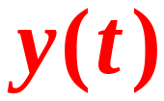


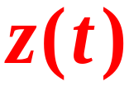
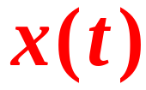

Slide 13
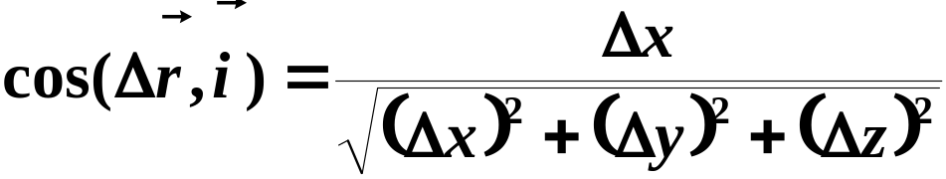






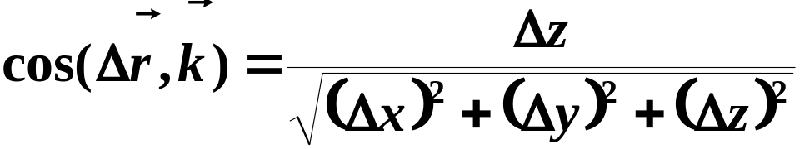

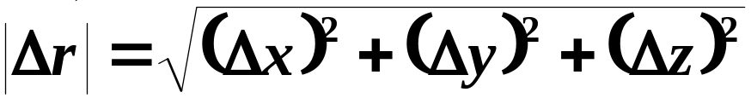
位移(矢量)——起点P₁指向终点P₂的矢量

Slide 14


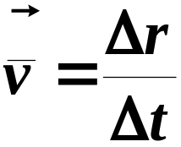




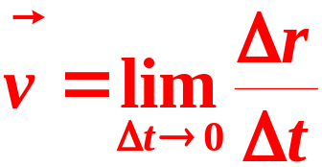
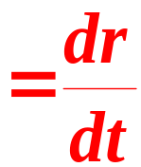

(瞬时)速度(矢量)——某时刻位置变化的快慢

Slide 15
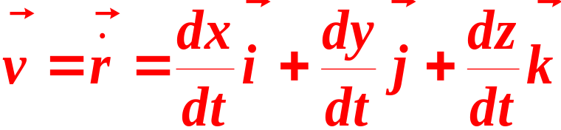
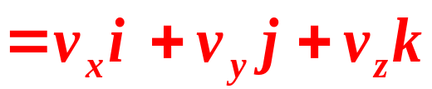
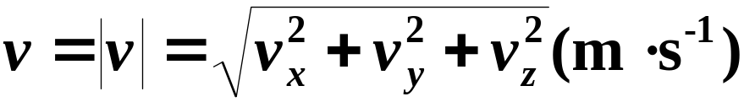
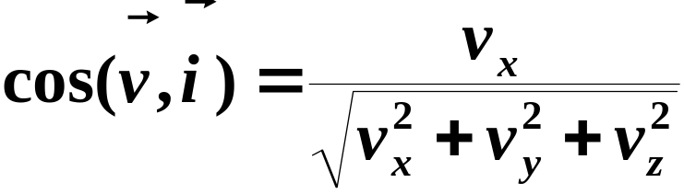
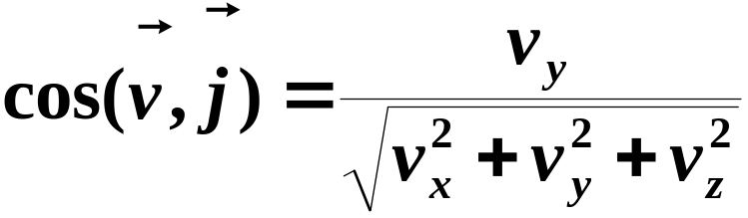
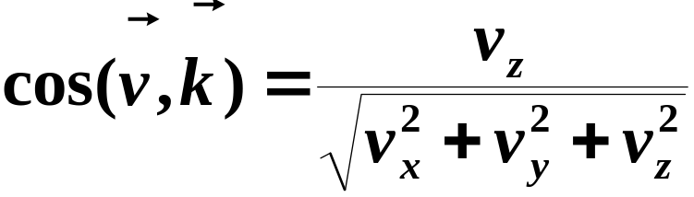
对于笛卡儿坐标系而言: 速度可表示为
速度的大小为
速度的方向为

Slide 16





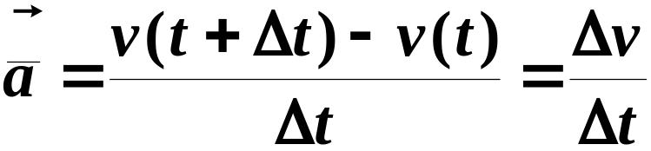

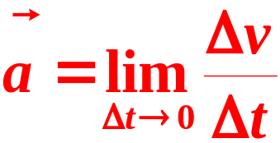
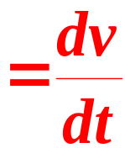
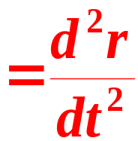



(瞬时)加速度(矢量)——某时刻速度变化的快慢
平均速度
瞬时加速度

Slide 17
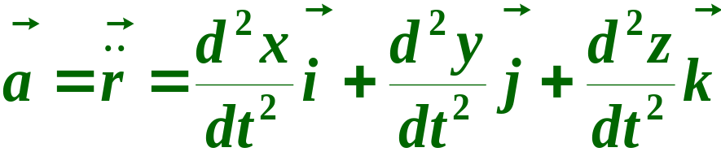
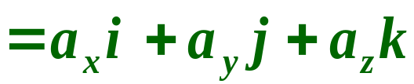
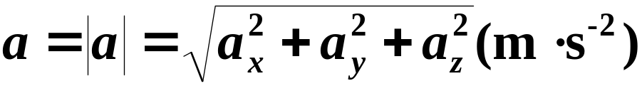
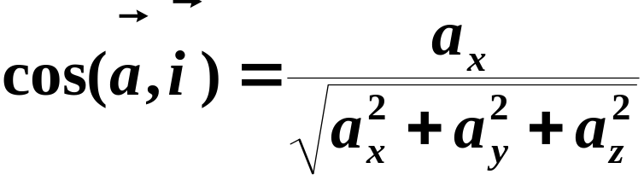
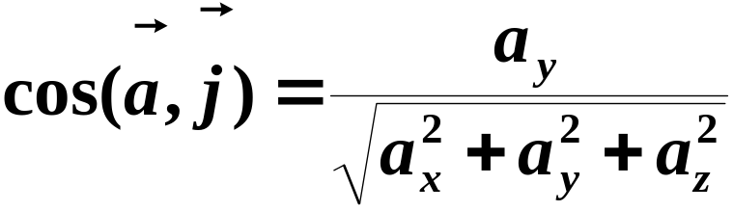
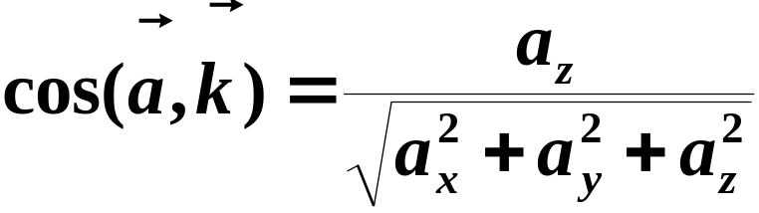
加速度可表示为
加速度的大小为
加速度的方向为

Slide 18
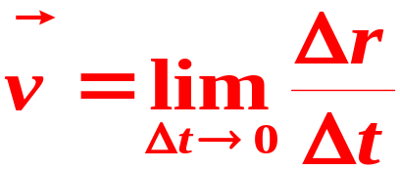
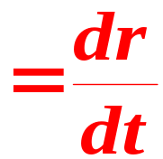

运动学两类问题的求解
1.已知位置矢量，求速度和加速度(求导)
2.已知加速度求速度和位矢(积分)
已知速度求位矢(积分)

Slide 19



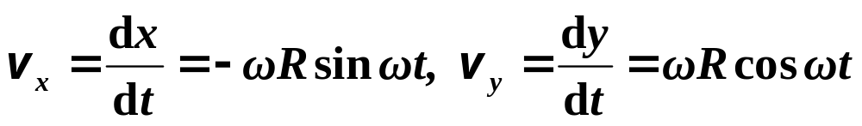


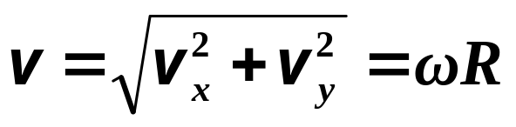
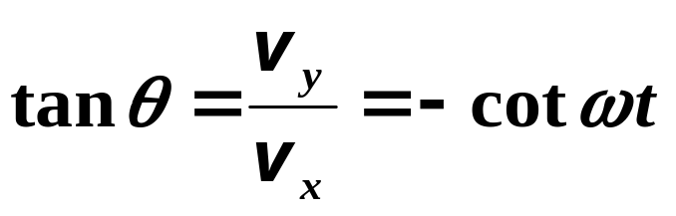
例题[1] 已知质点的运动方程为
其中 R 及ω 为常量，求质点的速度、加速度
y
对x和y求时间导数，有
O x
速度的大小为
方向决定于

Slide 20
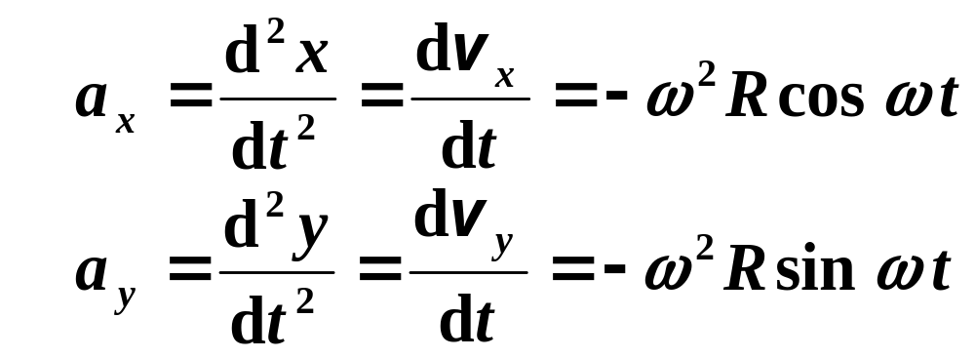
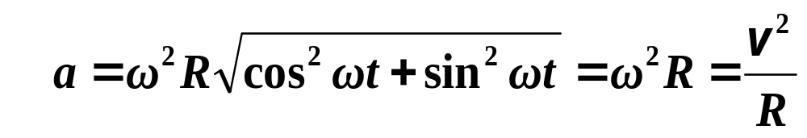
由此得加速度的大小

Slide 21






例题[2]
假定质点沿x 轴作匀加速直线运动，加速度a 不随时间变化，初位置为 ，初速度为 ，求质点的速度和运动方程

Slide 22





由直线运动速度公式和位移公式消去时间参数可得

Slide 23



例题[3]
一艘正在沿直线行驶的电艇，在发动机关闭后，其加速度方向与速度方向相反，大小与速度平方成正比，即
式中K为常量．试证明电艇在关闭发动机后又行驶x距离时的速度为
其中
是发动机关闭时的速度．

Slide 24




d v /v =－Kdx

Slide 25






例题[4]
质点沿 x 轴运动，其加速度 a 与坐标 x 的关系为 a = 2+4x 。设 t = 0 时，x = 0, v= -1 m/s，求质点的速度及运动方程
解 由定义，
等式两边同乘以 ，得
积分得
将起始条件代入上式得
得

Slide 26






由此得
因 t = 0 时， v = -1 m/s，上式应取“ - ”号，故得质点的速度为
由定义
分离变量
两边积分得
因 t = 0 时， x =0，故 C₂ = 0，代入上式得
质点的运动方程

Slide 27



例题[5]
一质点沿x轴运动，其加速度a与位置坐标x的关系为
a＝2＋6x² (SI)
如果质点在原点处的速度为零，试求其在任意位置处的速度．
解：
设质点在x处的速度为υ，由题意得
∴
对上式两边积分
在任意位置处质点的速度为

